Slide 1
Правовые основы использования акватории водного объекта.

Slide 2
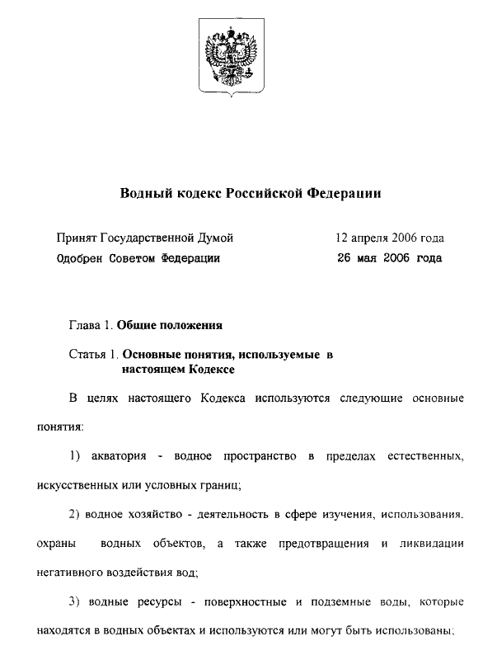
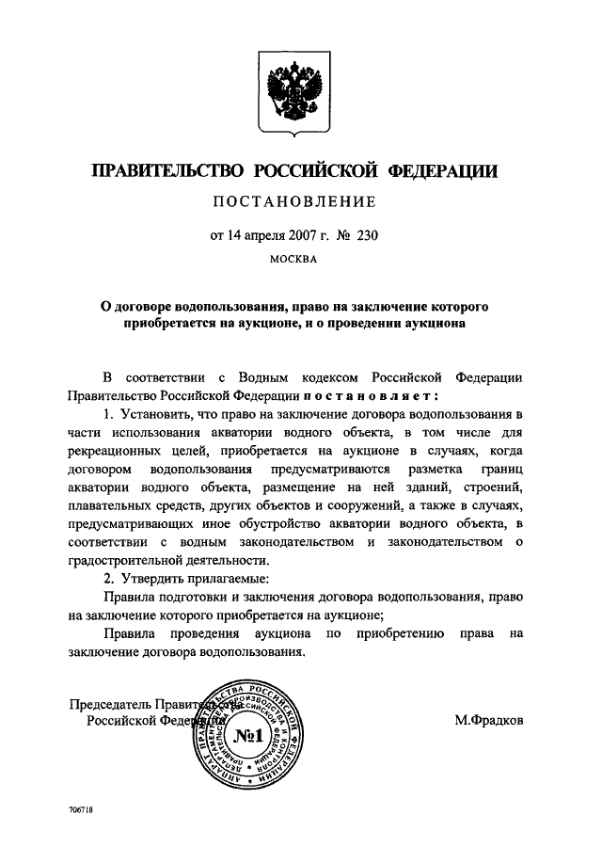
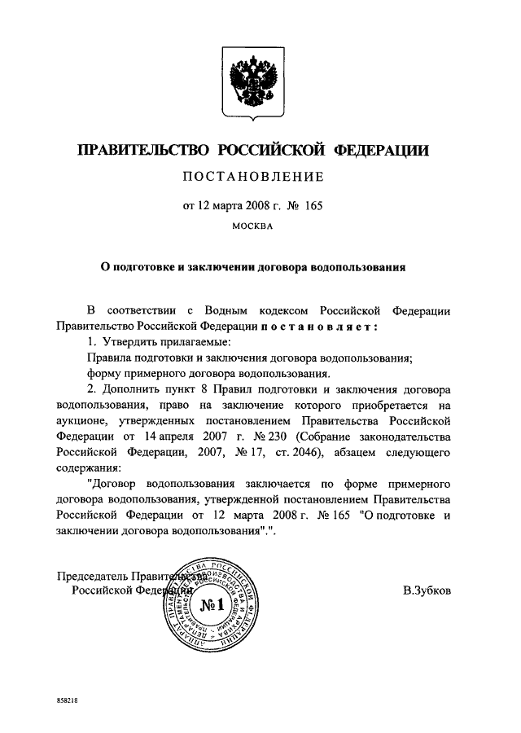
Водное законодательство

Slide 3
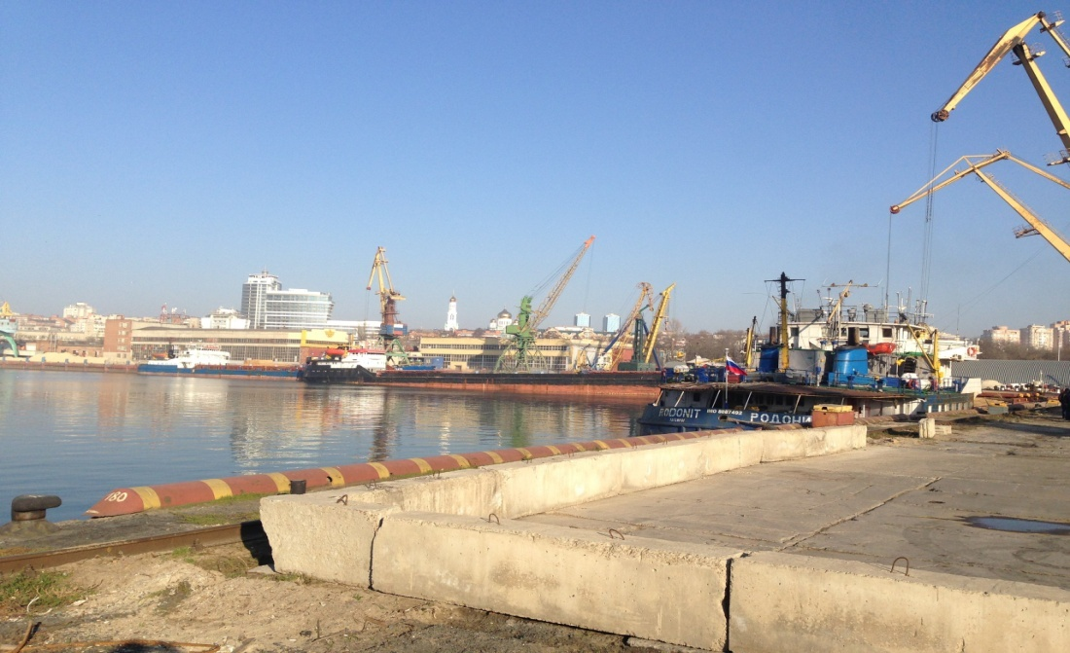
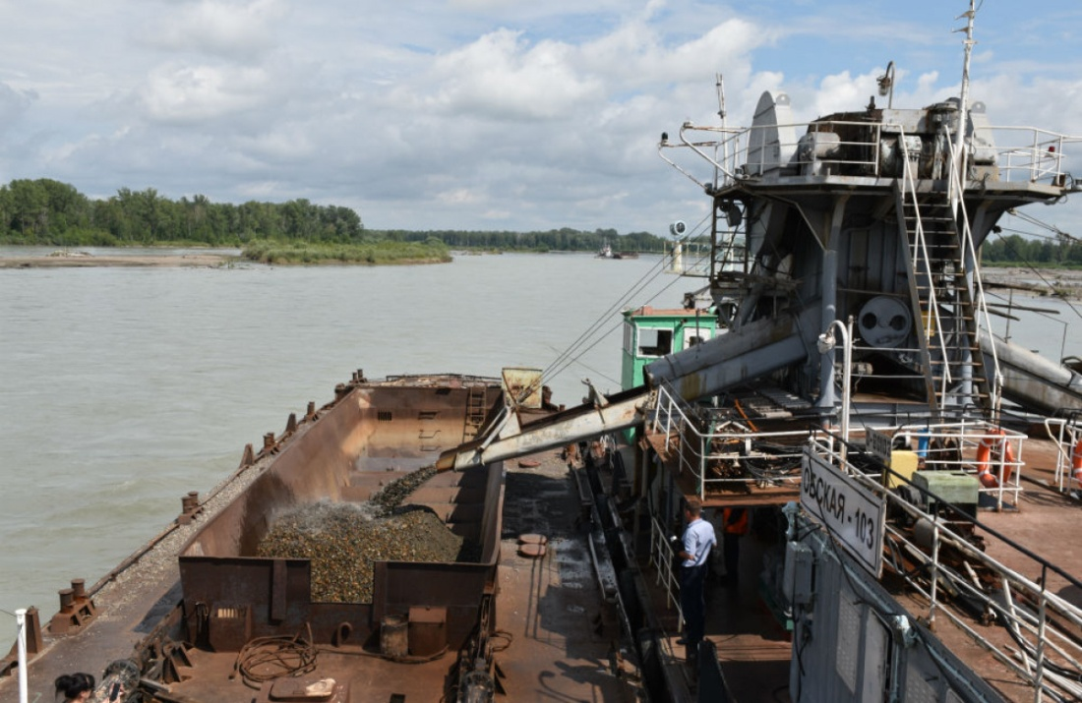
Изменения в Водном Кодексе
(в соответствии с федеральным законом от 26 июля 2017 г. N 208-ФЗ)
Без предоставления водных объектов в пользование
Статья 11. Основания приобретения права пользования поверхностными водными объектами или их частями
4. Водопользование осуществляется по основаниям, предусмотренным иными федеральными законами, без предоставления водных объектов в следующих случаях:
1) использование водных объектов для целей морского, внутреннего водного и воздушного транспорта, за исключением случаев, предусмотренных частью 3 статьи 47 настоящего Кодекса.
Стоянка судов, эксплуатация гидротехнических сооружений, проведение дноуглубительных и других работ в акватории речного порта
Работы по содержанию внутренних водных путей
Статья 47. Использование поверхностных водных объектов для целей морского, внутреннего водного и воздушного транспорта
2. Использование поверхностных водных объектов для плавания и стоянки судов, эксплуатации гидротехнических сооружений, проведения дноуглубительных и других работ на территории морского порта или в акватории речного порта, а также работ по содержанию внутренних водных путей Российской Федерации осуществляется без предоставления водных объектов в пользование.

Slide 4
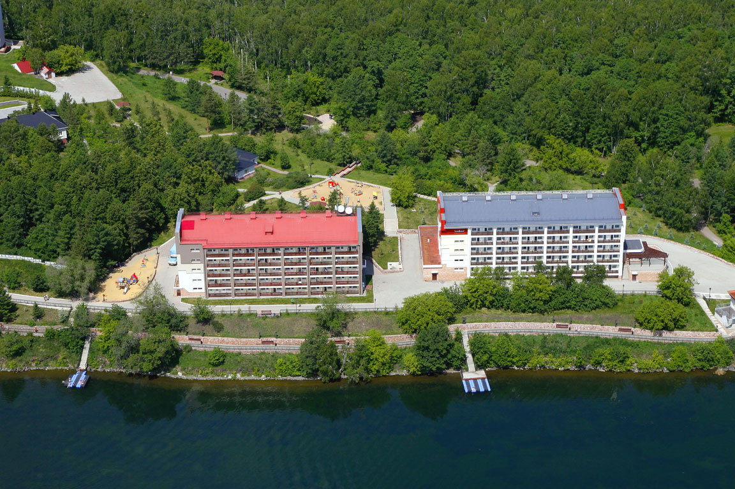
Изменения в Водном Кодексе
(в соответствии с федеральным законом от 26 июля 2017 г. N 208-ФЗ)
Без проведения аукциона
Статья 49. Использование водных объектов для лечебных и оздоровительных целей
2. Использование акватории водных объектов для лечебных и оздоровительных целей санаторно-курортными организациями осуществляется на основании договора водопользования, заключаемого без проведения аукциона.

Slide 5
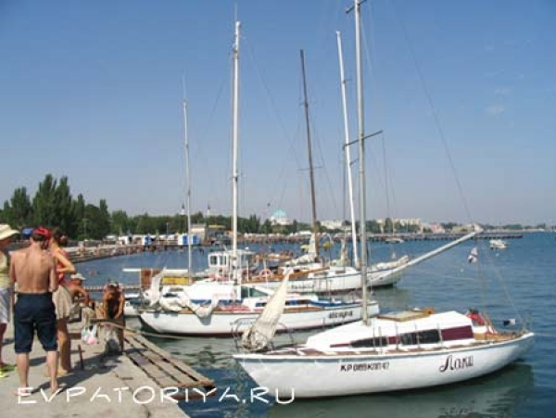
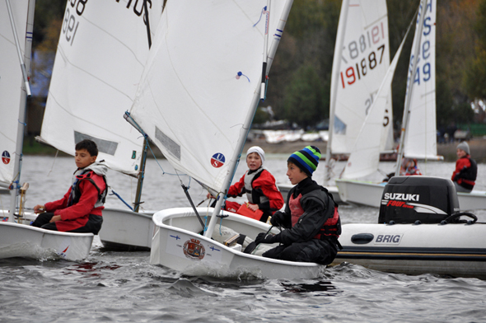
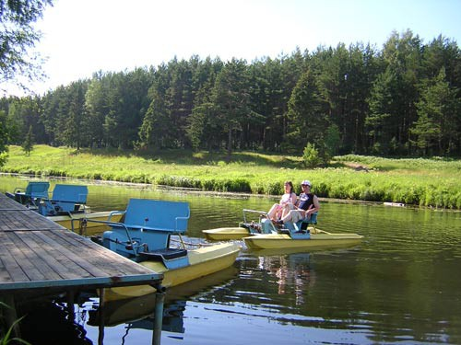
Изменения в Водном Кодексе
(в соответствии с федеральным законом от 26 июля 2017 г. N 208-ФЗ)
Без проведения аукциона
Статья 50. Использование водных объектов для рекреационных целей
1.1. Использование акватории водных объектов, необходимой для эксплуатации пляжей правообладателями земельных участков, находящихся в государственной или муниципальной собственности и расположенных в границах береговой полосы водного объекта общего пользования, а также для рекреационных целей физкультурно-спортивными организациями, туроператорами или турагентами, осуществляющими свою деятельность в соответствии с федеральными законами, организованного отдыха детей, ветеранов, граждан пожилого возраста, инвалидов, осуществляется на основании договора водопользования, заключаемого без проведения аукциона.

Slide 6
Изменения в Водном Кодексе
(в соответствии с федеральным законом от 26 июля 2017 г. N 208-ФЗ)
По результатам аукциона
Статья 16. Случаи и порядок заключения договора водопользования по результатам аукциона или без проведения аукциона
1. Договор водопользования заключается по результатам аукциона, за исключением случаев, предусмотренных частью 2 настоящей статьи.
2. Договор водопользования заключается без проведения аукциона в случае приобретения права пользования в целях, предусмотренных пунктом 1 или 3 части 2 статьи 11 Водного кодекса, а также в случаях, установленных статьями 15, 47, 49 и 50 настоящего Кодекса.

Slide 7
Проблема
Действующая редакция Правил подготовки и заключения договора водопользования, утвержденных постановлением Правительства от 12 марта 2008г. №165
не соответствует изменениям внесенным в Водный кодекс РФ в части целей водопользования:
Отсутствует перечень документов, по целям водопользования, необходимых для предоставления права пользования на основании договора водопользования без проведения аукциона.
Пути решения
Необходимо ускорить принятие соответствующего нормативного акта.

Slide 8
Проблема
Действующая редакция Постановления Правительства РФ от 14 апреля 2007 г. N 230 "О договоре водопользования, право на заключение которого приобретается на аукционе, и о проведении аукциона"
не соответствует изменениям внесенным в Водный кодекс РФ в части целей водопользования:
п.1 Право на заключение договора водопользования в части использования акватории водного объекта, в том числе для рекреационных целей, приобретается на аукционе в случаях, когда договором водопользования предусматриваются разметка границ акватории водного объекта, размещение на ней зданий, строений, плавательных средств, других объектов и сооружений, а также в случаях, предусматривающих иное обустройство акватории водного объекта, в соответствии с водным законодательством и законодательством о градостроительной деятельности.
Статья 50 Водного кодекса ( в редакции закона от 26 июля 2017 г. N 208-ФЗ) использование акватории водных объектов, для рекреационных целей, осуществляется на основании договора водопользования, заключаемого без проведения аукциона.
Пути решения
Необходимо внести изменения в постановление Правительства РФ от 14 апреля 2007 г. N 230 для приведения его в соответствие с Водным кодексом РФ.

Slide 9
Проблема
Коллизия в законодательстве в части принуждения победителя аукциона к заключению договора водопользования
Правила подготовки и заключения договора водопользования, право на заключение которого приобретается на аукционе (утвержденные Постановлением Правительства РФ от 14 апреля 2007 г. N 230)
п.14. В случае уклонения одной из сторон от заключения договора водопользования другая сторона вправе обратиться в суд с иском о понуждении заключить договор, а также о возмещении убытков, причиненных уклонением от заключения договора.
Гражданский кодекс
Статья 448. Организация и порядок проведения торгов
п.6. Если в соответствии с законом заключение договора возможно только путем проведения торгов, при уклонении организатора торгов от подписания протокола победитель торгов вправе обратиться в суд с требованием о понуждении заключить договор, а также о возмещении убытков, вызванных уклонением от его заключения.
Пути решения
Необходимо внесение изменений в ст. 16 Водного кодекса.

Slide 10
Выводы
Необходимо принятие нормативного акта с целью приведения в соответствия Постановлений Правительства № 230 и №165, действующей редакции Водного кодекса РФ.
Урегулировать водное и гражданское законодательство в вопросе понуждения заключить договор при уклонении стороны договора

Slide 11
СПАСИБО ЗА ВНИМАНИЕ!

